Slide 1
การตัดชิ้นเนื้อตรวจปากมดลูก (Cervical punch biopsy)
Facilitator: Pawin Puapornpong

Slide 2
Cervical Punch biopsy
Indication
- ผู้ป่วยที่มีรอยโรคหรือพยาธิสภาพที่ปากมดลูก และต้องการผลการตรวจทางพยาธิวิทยา เพื่อช่วยในการวินิจฉัยและวางแผนการรักษา
Contraindication
- ห้ามทำหัตถการตัดชิ้นเนื้อที่ปากมดลูกในหญิงตั้งครรภ์ ยกเว้น กรณีสงสัยว่าเป็นโรคร้ายแรง เช่น มะเร็งปากมดลูก
- ห้ามทำหัตถการตัดชิ้นเนื้อที่ปากมดลูกในผู้ป่วยที่มีปัญหาเกี่ยวกับ การแข็งตัวของเลือด หรือรับประทานยาหรือสมุนไพรที่มีผลต่อการแข็งตัวของเลือด

Slide 3
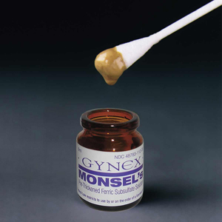
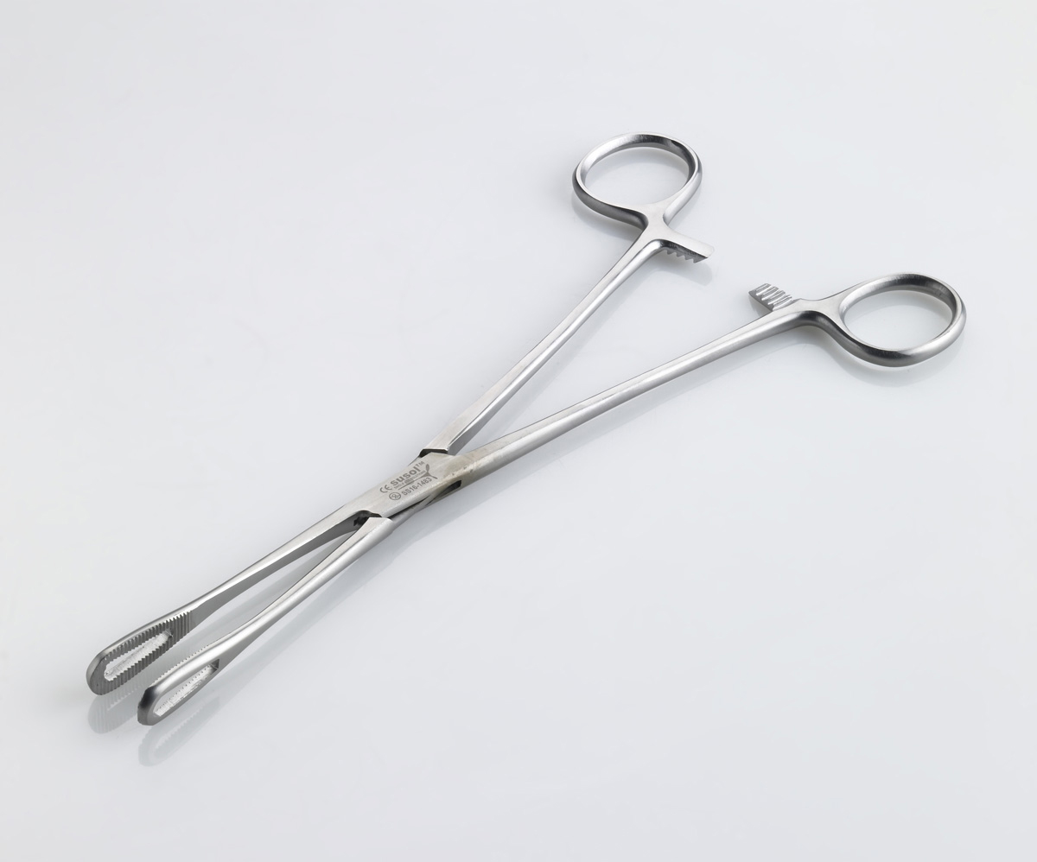
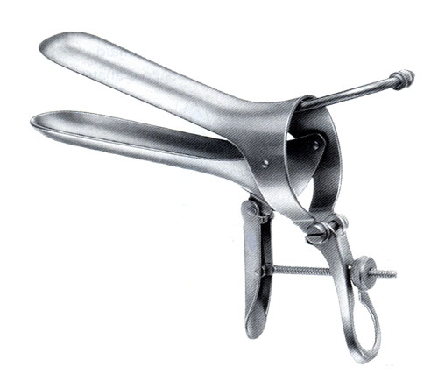
Cervical Punch biopsy
เครื่องมือ
- Bivalve vaginal speculum
- cervical punch biopsy forceps
- sponge holding forceps or packing forceps
- packing gauze - ไม้พันสำลี ผ้าก๊อซ
- ถุงมือสะอาด
- Monsel’s solution
- น้ำยาฆ่าเชื้อโรค Povidine iodine
- Lugol solution/acetic acid
- ขวดส่งชิ้นเนื้อที่ใส่น้ำยา formalin

Slide 4
การปฏิบัติ
1. ใช้น้ำยาฆ่าเชื้อทำความสะอาดบริเวณอวัยวะสืบพันธุ์ภายนอก
2. ถ่างขยายช่องคลอดด้วย Bivalve speculum

Slide 5
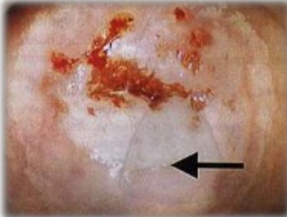
3. เลือกบริเวณ biopsy
ไม่เห็น Lesion
- นำไม้พันสำลีชุบน้ำยา Lugol ทาที่ Cervix และ ส่วนบนของ Vagina → ตัดชิ้นเนื้อบริเวณที่ไม่ติดสีน้ำตาล
- นำไม้พันสำลีชุบ Acetic acid ทาที่ Cervix และ ส่วนบนของ Vagina → ตัดชิ้นเนื้อบริเวณที่ติดสีขาว
เห็น Lesion
ไม่ต้องใช้น้ำยา Lugol หรือ acetic acid

Slide 6
4. ทำความสะอาดบริเวณช่องคลอดและปากมดลูกด้วยน้ำยาฆ่าเชื้อ
5. ใช้ Biopsy forceps ตัดชิ้นเนื้อที่ปากมดลูกบริเวณที่เลือกไว้ และให้ติดเนื้อดีด้วย โดยใส่ปลาย Biopsy forceps ด้านที่ลึกกว่าเข้าไปใน cervical os
6. นำชิ้นเนื้อวางไว้บนผ้าก๊อซ

Slide 7
7. ใช้ผ้าก๊อซหรือไม้พันสำลี เพื่อดูปริมาณเลือดที่ออก
ถ้ามีเลือดออกให้ทำการกดห้ามเลือดไว้ชั่วครู่
ถ้าเลือดไม่หยุดไหล สามารถใช้ Monsel's solution ป้ายบริเวณแผลเพื่อทำการห้ามเลือด
กรณีที่เลือดออกค่อนข้างมากหรือไม่มี Monsel's solution อาจใช้ผ้ากอซหรือ Tampon ใส่เข้าไปในช่องคลอดให้แน่นไว้ประมาณ 6-24 ชั่วโมง ถ้าเลือดออกไม่หยุด ควรเย็บด้วย absorbable suture (Chromic catgut)

Slide 8
8. ถอด Bivalve speculum ออกจากช่องคลอด
9. ส่งชิ้นเนื้อตรวจทางพยาธิ

Slide 9
complication
Complication
1. bleeding
2. infection

Slide 10
การให้คำแนะนำหลังทำหัตถการ
1 อาจมีเลือดออกหรือคราบน้ำยาห้ามเลือดออกจากช่องคลอดได้เล็กน้อยภายหลังจากการทำหัตถการ
2 ห้ามสวนล้างช่องคลอด ใช้ผ้าอนามัยแบบสอด หรือมีเพศสัมพันธ์เป็นเวลาอย่างน้อย 1 สัปดาห์

Slide 11
3. ให้เอาผ้าก๊อซออกในรายที่ใส่ไว้ภายใน 24 ชั่วโมง หลังทำหัตถการ
4. กรณีที่มีอาการดังต่อไปนี้ให้กลับมาพบแพทย์
มีเลือดออกมาก
มีตกขาวมีกลิ่นหรือมีลักษณะคล้ายหนอง
มีอาการปวดท้องน้อย
มีไข้.ให้มาฟังผลชิ้นเนื้อทางพยาธิวิทยาตามวันและเวลาที่นัด
5. ให้มาฟังผลชิ้นเนื้อทางพยาธิวิทยาตามวันและเวลาที่นัด

Slide 12
Thank you

